Slide 1
APLICACION PARA ALMACENAMIENTO DE PASAJES AEREOS
Alumnos:
Perez Rodriguez Angelo
Pucho Zevallos Kelvin Paul

Slide 2
INTRODUCCION
Este proyecto se hizo porque mayormente para sacar o reservar un boleto para viajar en un avión demora mucho tiempo ya que se tiene que ir a una agecia de vuelos o reservarlos por teléfono, lo cual seria tedioso, además existen aplicaciones sobre este tema pero no son tan interactivas a momento de comprar un boleto

Slide 3
Clases importantes al utilizar en el proyecto
Base de Datos
Clase Ingresar datos
Diseño

Slide 4
Base de Datos
En base de datos tenemos la clase BDContenido el cual se va a encargar de crear tabla aviones en el cual su contenido tendrá datos de lo que uno elija por ejemplo guardara los datos que nosotros daremos por ejemplo a la fecha de vuelo, el numero de asiento, la clase a elegir, el nombre,etc.
BDContenido es llamado en clase Aviones por un tipo de escritura y lectura getWritableDatabase();

Slide 5
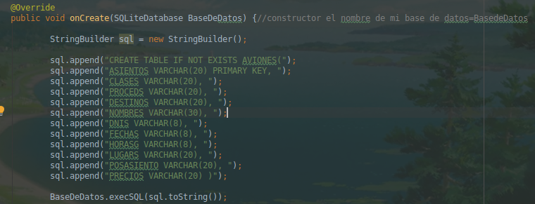

Slide 6
Clase Aviones
En esta clase es donde el usuario puede ingresar los datos faltantes excepto los datos ya ingresados según el asiento que ingreso, una vez los campos se llenen se procede a pinchar el toolbar de nombre “registrar”

Slide 7
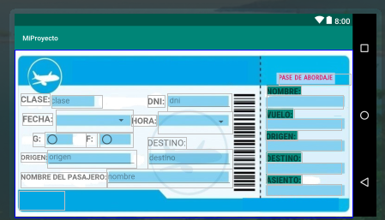

Slide 8
Elija Asiento
Esta clase por medio de su xml nos va a mostrar los asientos disponibles los cuales el asiento azul (primera clase), amarillo (clase ejecutiva o turista), y el asiento amarillos oscuro (clase economica), lo cual al hacer click pasara a la clase Aviones el caul en esa clase además trabajara con el numero que se le envio desde clase ElijaAsiento y los mostrara

Slide 9
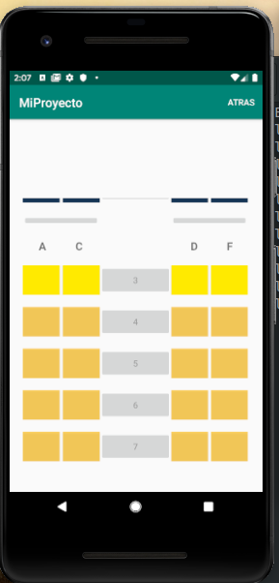

Slide 10
Dificultades en el proyecto
Interaccion con base de datos
La migración de com.android a androidx
Colocar cada ID de asiento

Slide 11
Demostración

